Slide 1
YÜKSEKÖĞRETİM KURUMLARI SINAVI (YKS)

Slide 2
YKS, 3 oturumlu bir sınavdır. YKS’ye başvuran tüm adayların, Temel Yeterlilik Testine (TYT) katılmaları zorunludur.
Bir ortaöğretim kurumunun son sınıfında öğrenim gören adaylar; başvurularını kendi okullarından, ÖSYM Sınav Koordinatörlüklerinden veya ÖSYM tarafından belirlenmiş olan başvuru merkezlerinden yapacaklardır

Slide 3
YDT, Almanca, Arapça, Fransızca, İngilizce ve Rusça dillerinde yapılacaktır. Her dil için ayrı soru kitapçığı bulunacaktır. YDT’de adaya sadece başvuruda bildirdiği yabancı dile ait soru kitapçığı verilecektir.

Slide 4
Sınava giriş belgesi ve T.C Kimlik kartı
TYT 10.15’te başlayacak ve 135 dakika sürecektir.
AYT 10.15’te başlayacak ve 180 dakika sürecektir.
YDT 120 dakika sürecektir.

Slide 5
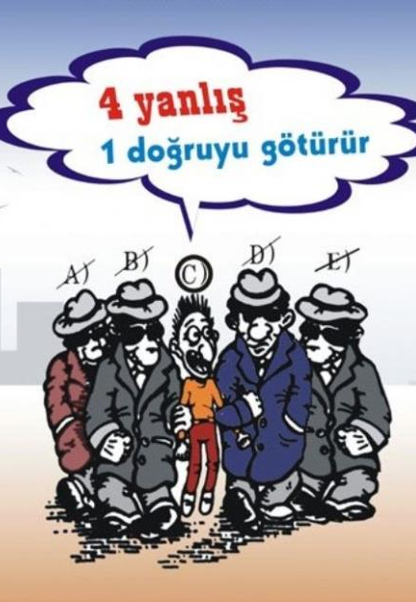
Sınav Puanları Nasıl Hesaplanacak?
Her adayın, testlere verdiği doğru ve yanlış cevapların sayısı belirlenecektir. Doğru cevap sayısından yanlış cevap sayısının dörtte biri çıkarılarak adayın ilgili testten almış olduğu ham puan bulunacaktır.
A-TYT puanının hesaplanabilmesi için adayların Temel Matematik Testi veya Türkçe Testinden en az 0,5 veya daha fazla ham puan almış olmaları gerekmektedir

Slide 6
“1- Ortaöğretimde zorunlu Din Kültürü ve Ahlak Bilgisi dersi aldım.” seçeneğini işaretleyen adaylar; TYT’de Sosyal Bilimler Testinin ilk 20 sorusunu cevaplandırmakla yükümlüdür. Bu durumdaki adaylar 21., 22., 23., 24. ve 25. sorularda yer alan felsefe sorularını cevaplandırmayacak ve cevap kâğıdının ilgili alanında herhangi bir işaretleme yapmayacaklardır. Bu alanlarda işaretleme yapmış olsalar bile bu cevapları değerlendirmeye alınmayacaktır.

Slide 7
TYT’de 150 ve üzeri puan alan adaylar, TYT puanı ile öğrenci alan yükseköğretim programlarını tercih edebileceklerdir.
TYT’de 150 ve üzeri puan alan adaylardan SAY, SÖZ, EA, DİL puanları 180 ve üzeri olanlar, bu puan türleri ile öğrenci alan lisans programları ile birlikte TYT puanı ile öğrenci alan ön lisans programlarını tercih edebileceklerdir.
TYT’de elde edilen 200 ve üzeri puan, iki yıl süreyle geçerlidir.

Slide 8
OBP NASIL HESAPLANACAKTIR?
Ortaöğretim bitirme notları en küçüğü 250, en büyüğü 500 olmak üzere ortaöğretim başarı puanına dönüştürülecektir. Ortaöğretimde alınan 100 üzerinden diploma notu, 5 ile çarpılarak Ortaöğretim Başarı Puanına (OBP) dönüştürülecektir. Böylece, 50 olan en düşük diploma notu için OBP 250 olacak, en yüksek 100 olan diploma notu için de OBP 500 olacaktır. Diploma notu bildirilmeyen adayların diploma notu ile 50’nin altında olan diploma notları, 50 olarak değerlendirmeye alınacaktır
Her aday için hesaplanmış olan OBP; 0,12 katsayısı ile çarpılarak sınav puanlarına eklenecek ve böylece adayların yerleştirme puanları hesaplanacaktır.

Slide 9
TYT Soru Dağılımı
Türkçe Testi-40 Soru
Okuduğunu anlama, cümle tamamlama, dil bilgisi
Sosyal Bilimler Testi- 20 soru
Tarih-5 soru
Fizik- 7 soru
Fen Bilimleri Testi -20 soru
Temel kavramlarla işlem yapma, temel matematiksel ilişkilerden yararlanma, işlemleri günlük hayata uygulama
Matematik Testi -40 Soru
Coğrafya- 5 soru
Felsefe-5 soru
Din- 5 soru
Kimya- 7 soru
Biyoloji- 6 soru

Slide 10
AYT ve YDT Soru dağılımı
Türk Dili Edebiyatı-Sosyal Bilimler 1 Testi-40 soru
Edebiyat 24 soru
Fen Bilimleri Testi-40 soru
Fizik 14 soru
Tarih 1-10 soru
Coğrafya 1-6 soru
Kimya 13 soru
Biyoloji 13 soru
Matematik testi-40 soru
Sosyal Bilimler 2 testi-40 soru
Tarih 2 -11 soru
Coğrafya 2-11 soru
Felsefe grubu(Psikoloji,Sosyoloji,Mantık, Felsefe )-12 soru
Din Kültürü ve Ahlak Bİlgisi-6 soru
Yabancı Dil Testi-80 soru

Slide 11
135 DK- SORU BAŞI 1,125
TYT Puan Hesaplanmasında Testlerin Ağırlıkları (%)
TYT | Türkçe | Sosyal | Matematik | Fen
 | 33% | 17% | 33% | 17%

Slide 12
180 DK-SORU BAŞI 2,25
SAY Puan Hesaplanmasında Testlerin Ağırlıkları (%)
SAY | TYT | AYT
 |  | Matematik | Fizik | Kimya | Biyoloji
 | 40% | 30% | 10% | 10% | 10%

Slide 13
180 DK-SORU BAŞI 2,25
EA Puan Hesaplanmasında Testlerin Ağırlıkları (%)
EA | TYT | AYT
 |  | Matematik | Edebiyat | Tarih | Coğrafya
 | 40% | 30% | 18% | 7% | 5%

Slide 14
SÖZ Puan Hesaplanmasında Testlerin Ağırlıkları (%)
SÖZ | TYT | AYT
 |  | Tarih 2 | Coğ 2 | Felsefe grubu | Din | Edebiyat | Tarih | Coğrafya
 | 40% | 8% | 8% | 9% | 5% | 18% | 7% | 5%

Slide 17
Hangi Bölümlerde Taban Sıralama Uygulaması Var?
Hukuk için EA puan türünden en az 190.000, Mühendislik programları için SAY puan türünden en az 300.000, Mimarlık programı için SAY puan türünden en az 250.000, Tıp programı için SAY puan türünden en az 50.000, öğretmenlik programları için ilgili puan türünden en az 300.000 sıralamaya sahip olmanız gerekmektedir.

Slide 18
TEST ÇÖZME TEKNİKLERİ

Slide 19
SORU ÇÖZME ADIMLARI;
Önce soruyu, daha sonra verilen bilgileri okuyun. Eğer soru şekil/grafik/görsel temelli ise soruyu okuduktan sonra; verilenleri dikkatlice inceleyin.
Soruyu doğru ve tam olarak anladıktan sonra; şıkları okuyun ve doğru bulduğunuz şıkkı işaretleyin.
İşleme dayalı soruların çözümünde zihinden işlem yapmayın, kalem kullanarak çözün. Bu esnada işlem sıranızı takip edin.
Soruda altı çizili ya da koyu yazılı kelimeleri dikkatli okuyun. Olumlu/Olumsuz ifadelere dikkat edin.
ELEME” Yöntemi kullanın.

Slide 20
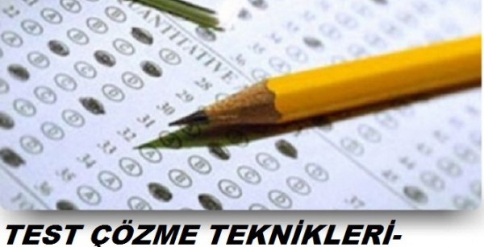
KODLAMA
Türkçe, matematik… gibi bir dersin sorularını bitirdikten sonra da kodlama yapmak doğru değildir. Çünkü arada daha sonra çözmek için boş bıraktığınız sorular olabilir; bu da kaydırma yapma olasılığınızı arttırır.
Her bir soruyu çözdükten hemen sonra optik formda sorunun cevabı işaretlenir. İşaretleme esnasında geçen zaman aynı zamanda sizi dinlendirir.

Slide 21
Sınav kolay, orta ve zor dereceli sorulardan oluşacaktır.

Slide 22
Verimli Ders Çalışma Nedir? Neden Verimli Ders Çalışma?

Slide 23
Çalışma Alışkanlıkları
Planlı ve programlı çalışma
Zamanın iyi kullanılması ve planlanması
Çalışma ortamının düzenlenmesi
Etkili dinleme
Not tutma
Verimli okuma
Özet çıkarma
Derse hazırlıklı gelme
Tekrar

Slide 24
Bireyselleştir

Slide 25
İstek İnanmak Amaç
Bir türlü çalışmaya başlayamıyorsanız öncelikle kendinize bir AMAÇ BELİRLEYİN.

Slide 26
Hedefler:
Zamanın ve fırsatların etkili biçimde kullanılmasına Dikkatimizin dağılmamasına , Daha az hayal kurmamıza, Planlı ve programlı çalışmamıza yardım eder.

Slide 27
ZAMANI DÜZENLEMEK-PLANLI ÇALIŞMAK
En verimli saat, Ders çalışma süresi 40-5-10
Çalışma planını yazmak ve gün sonunda kontrol etmek(Tekrar, yarına hazırlık, test çözümü)
Hafta sonu ve AY sonu tekrarıları
Her hafta kendini değerlendirmek,
Geçen haftanın eksikleri saptamak,
DENEME ANALİZİ

Slide 28
Çalışma Ortamı
Masada başka şeylerle uğraşmayın-telefon
Odaya, dikkat dağıtıcı telefon gibi cihazları sokmayın
Dersi masada çalışın, yatarak uzanarak değil
Çalışmaya başlamadan önce gerekli materyalleri hazırlayın
Müzik dahil etrafta gürültü olmamasına özen gösterin
Saat tutarak çalışın, bitiminde programınızda işaretlemeleri yapın

Slide 29
Etkili Dinleme ve Not Alma
Not tutarak dinlediklerinizi tekrar ederseniz, devamlı uyanık kalabilirsiniz.
Dersi derste öğrenmek, sosyal etkinliklerine zaman ve imkan sağlar.
Anlamadığınız yeri anında sorun, bütünlüğü bozmayın
Not tutmada en önemli ilke, anlatılanları bire bir yazmak değil, önemli kısımları, ana düşünceleri dinleyenin kendi cümleleriyle yazmasıdır. Her şeyi değil önemli yerleri
Alınan notlar eve gidince temize çekilirse hafızaya daha iyi yerleşir.

Slide 30
Neden Tekrar?
Unutmayı azaltan en önemli etkinlik tekrardır
Sürekli ve belirli aralıklarla tekrar yapın. Hafta sonu, ay sonu, çalışma sonu
Tuttuğunuz notlarla tekrar yaparsanız zaman kazanırsınız.
Bir başkasına anlatarak tekrar yapmanın da büyük yararı vardır.
Çalıştığınız bilgilerin uzun süreli hafızaya kodlanabilmesini sağlar
3 ay sonra tekrar aynı konuya baştan çalışmamak için

Slide 32
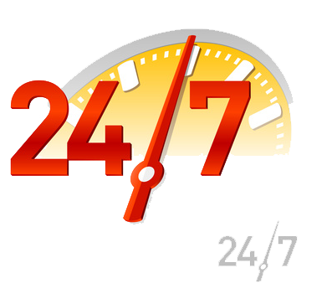
Bütün yıl yanınızdayım….

